Slide 1
Banco de Dados
Modelagem de Dados

Slide 2
MODELAGEM DE BANCOS DE DADOS
Um modelo de dados é uma abstração de um ambiente de dados real e complexo.
Os projetistas de banco de dados utilizam os modelos de dados para se comunicar com programadores e usuários de aplicações.
Os componentes básicos de modelagem de dados são as entidades, os atributos, os relacionamentos e as restrições.
As regras de negócio são utilizadas para identificar e definir os componentes básicos de modelagens em um ambiente específico real.

Slide 3
MODELAGEM DE BANCOS DE DADOS
Projeto de Banco de Dados
O projeto de banco de dados foca em como a estrutura do banco de dados será utilizada para armazenar e gerenciar dados do usuário final.
A modelagem de dados deve ser específica para um determinado problema de domínio.
O objetivo da modelagem de dados é garantir que todos os objetos de dados existentes em determinado contexto e requeridos pela aplicação estejam representados com precisão dentro do Banco de Dados.

Slide 4
MODELAGEM DE BANCOS DE DADOS
MODELO DE DADOS RELACIONAL
O Modelo de Dados Relacional é o mais simples, com estrutura de dados uniforme, e o mais formal.
O modelo de dados relacional representa os dados da base de dados como uma coleção de relações. Informalmente, cada relação pode ser entendida como uma tabela ou um simples arquivo de registros.

Slide 5
Exercícios MER
Desenvolva o Diagrama do modelo EntidadeRelacionamento para as seguintes situações:
1. Um aluno realiza vários trabalhos. Um trabalho é realizado por um ou mais alunos.
2. Um autor escreve vários livros. Um livro pode ser escrito por vários autores.
3. Uma equipe é composta por vários jogadores. Um jogador joga apenas em uma equipe.

Slide 6
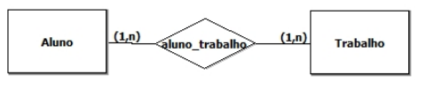
Exercícios MER
Um aluno realiza vários trabalhos.
Um trabalho é realizado por um ou mais alunos.
Entidades: Aluno e Trabalho.
Relacionamento: aluno_trabalho.
Cardinalidades:
Aluno realiza vários trabalhos (1,n).
Trabalho é realizado por um ou mais alunos (1,n).

Slide 7

Exercícios MER
Um autor escreve vários livros.
Um livro pode ser escrito por vários autores.
Entidades: Autor e Livros.
Relacionamento: autor_livro.
Cardinalidades:
Um autor escreve vários livros (1,n).
Um livro pode ser escrito por vários autores (1,n).

Slide 8
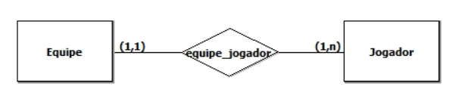
Exercícios MER
Uma equipe é composta por vários jogadores.
Um jogador joga apenas em uma equipe.
Entidades: Equipe e Jogador.
Relacionamento: equipe_jogador.
Cardinalidades:
Uma equipe é composta por vários jogadores (1,n).
Um jogador joga apenas em uma equipe (1,1).

Slide 9
Exercícios MER
Uma floricultura deseja informatizar suas operações. Inicialmente, deseja manter um cadastro de todos os seus clientes, mantendo informações como: RG, nome, telefone e endereço.
Deseja também manter um cadastro contendo informações sobre os produtos que vende, tais como: nome do produto, tipo (flor, vaso, planta,...), preço e quantidade em estoque.
Quando um cliente faz um pedido de compra, é armazenada a informação sobre o cliente, a data da compra, o valor total e os produtos comprados.

Slide 10
Exercícios MER
Grife as entidades que você identificar no texto acima.
Liste as entidades que você grifou.
Liste os relacionamentos entre as entidades
Crie o modelo Entidade Relacionamento.

Slide 11
Exercícios MER
Uma floricultura deseja informatizar suas operações. Inicialmente, deseja manter um cadastro de todos os seus clientes, mantendo informações como: RG, nome, telefone e endereço.
Deseja também manter um cadastro contendo informações sobre os produtos que vende, tais como: nome do produto, tipo (flor, vaso, planta,...), preço e quantidade em estoque.
Quando um cliente faz um pedido de compra, é armazenada a informação sobre o cliente, a data da compra, o valor total e os produtos comprados.

Slide 12
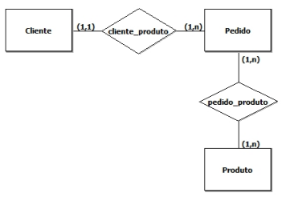
Exercícios MER
Relacionamentos encontrados:
Pedido_produto: relacionamento entre pedido e produto.
Pedido_cliente: relacionamento entre pedido e cliente.
MER:

Slide 13
Chave primária e chave estrangeira

Slide 14
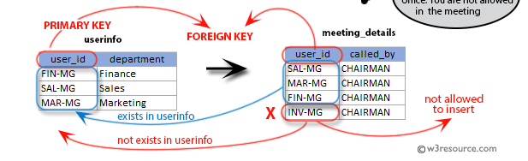
Chaves

Slide 15
Chaves Primárias (primary key - pk)
Toda tabela relacional deve ter uma chave primária.
A chave primária consiste em uma coluna em que os dados contidos são usados para identificar exclusivamente cada linha na tabela.
A chave primária é o identificador único, como seu CPF te identifica como cidadão brasileiro.

Slide 16
Chaves Primárias (primary key - pk)
Para ser uma chave primária, deve atender às condições:
A coluna que define a chave primária deve ser exclusiva.
Cada coluna pode conter valores duplicados; no entanto, a combinação de valores de coluna é exclusiva.
Nenhum valor nas colunas de chave primária é NULL.
Uma tabela possui apenas uma chave primária e sua definição é obrigatória.

Slide 17
Chaves Primárias (primary key - pk)
Para ser uma chave primária, deve atender às condições:
As chaves primárias não podem ser nulas.
Normalmente, chaves primárias são incrementadas automaticamente pelo banco de dados, ou seja, não há necessidade de passarmos esse valor em um INSERT.
O índice mantém o requisito de exclusividade da chave primária.
Os valores de chave estrangeira se referem aos valores de chave primária correspondentes.

Slide 18
Chaves Estrangeiras (Foreign key - Fk)
Uma chave estrangeira é uma coluna em uma tabela que se refere à chave primária em outra tabela.
Não há nenhum código especial, configurações ou definições de tabela que você precise colocar para “designar” oficialmente uma chave estrangeira.
A chave primária de uma tabela é transposta como uma coluna na outra tabela, onde é considerada uma chave estrangeira.

Slide 19
Chaves Estrangeiras (Foreign key - Fk)
Diferentemente da chave primária, a chave estrangeira:
Pode ser nula (NOT NULL);
É um campo em uma tabela que faz referência a um campo que é chave primária em outra tabela;
É possível ter mais de uma (ou nenhuma) em uma tabela.
Obs: embora não haja problema das chaves estrangeiras aceitarem o valor null, pode gerar um registro órfão, ou seja, um registro sem dados para um determinado relacionamento.

Slide 20
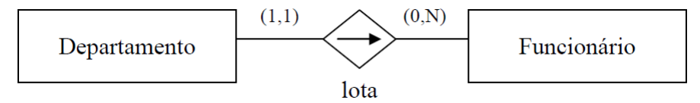
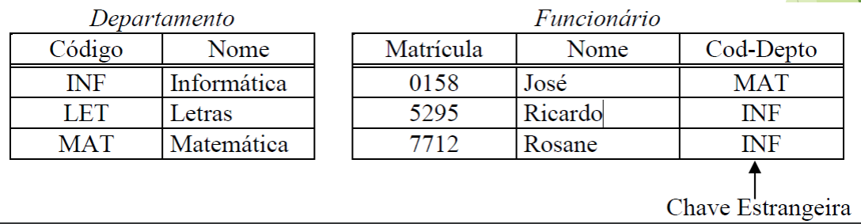
Exemplo

Slide 21
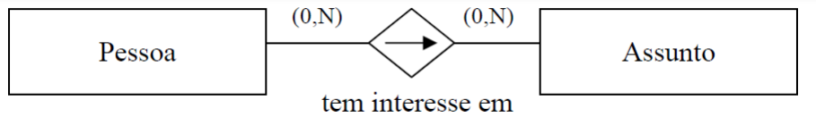
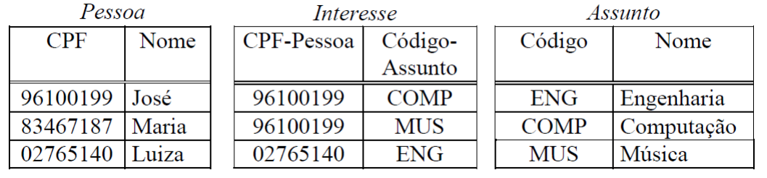
Exemplo

Slide 22
PK e FK
PRIMARY KEY
A restrição PRIMARY KEY (Chave Primária) identifica de forma única cada registro em uma tabela de banco de dados.
As Chaves Primárias devem sempre conter valores únicos.
Uma coluna de chave primária não pode conter valores NULL
Cada tabela deve ter uma chave primária e apenas uma chave primária.
FOREIGN KEY
Uma FOREIGN KEY (Chave Estrangeira) em uma tabela é um campo que aponta para uma chave primária em outra tabela. Desta forma, é usada para criar os relacionamentos entre as tabelas no banco de dados.

Slide 23
MER X RELACIONAL
Profª. Crishna Irion

Slide 24
MER x Modelo Relacional
O Modelo Entidade-Relacionamento (MER) é um modelo de dados conceitual de alto nível.
Nesse modelo, você “desenha” as informações que serão armazenadas no banco de dados.
Agora vamos aprender a fazer o mapeamento do MER para o Modelo Relacional, ou seja, a partir do MER você definirá as relações (ou tabelas) do seu banco de dados.

Slide 25
MER x Modelo Relacional
O Modelo Relacional representa o banco de dados como uma coleção de relações (ou tabelas). Uma das principais vantagens do Modelo Relacional foi ele ter se baseado na Teoria dos Conjuntos.
A estrutura de dados utilizada no Modelo Relacional é a relação, que pode ser definida como uma tabela constituída por linhas e colunas, em que:
as linhas representam os registros ou instâncias ou tuplas da relação;
as colunas (ou campos) representam os atributos da relação.

Slide 26
MER x Modelo Relacional
O esquema de uma relação é constituído por um ou mais atributos que traduzem o tipo de dados a ser armazenado.
Dessa forma, cada atributo está associado a um tipo de dados, de acordo com o tipo de informação que armazenará.
O domínio de um atributo corresponde, então, aos valores admissíveis para esse atributo, como por exemplo: valores inteiros>= 0 ou Sexo = {'M', 'F', ‘N’...}.

Slide 27
RESTRIÇÕES DE INTEGRIDADE
As restrições de integridade são regras de consistência de dados que devem ser garantidas pelo próprio SGBD, sem auxílio de validações externas. Existem três tipos de integridade:
Integridade de entidade: cada linha da tabela deve ser identificada unicamente, ou seja, cada tabela deve ter uma chave primária.

Slide 28
RESTRIÇÕES DE INTEGRIDADE
Integridade de domínio: o valor de um atributo deve obedecer ao tipo de dados e às restrições de valores admitidos por este atributo.
Integridade referencial: o valor do atributo que constitui a chave estrangeira de uma tabela deve estar também presente na chave primária da tabela que referencia, ou então, com valor igual a NULL.
A integridade referencial tem por objetivo manter os dados sincronizados entre tabelas que estejam relacionadas.

Slide 29
MAPEAMENTO DO MER PARA O MODELO RELACIONAL
Regras (mais utilizadas) para fazer o mapeamento do MER para o Modelo Relacional, ou seja, como transformar cada item do MER em relações (tabelas):
Mapeamento das entidades “regulares”
Mapeamento de relacionamentos com cardinalidade 1:N
Mapeamento de relacionamentos com cardinalidade N:N
Mapeamento de relacionamentos com cardinalidade 1:1

Slide 30
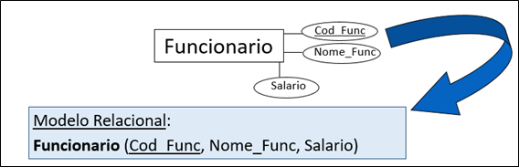
Mapeamento das entidades “regulares”
Cada entidade regular é mapeada como uma relação que envolve todos os seus atributos simples e monovalorados, mais sua chave primária.
Exemplo: a Figura mostra que a entidade Funcionario gerará uma nova relação (tabela), juntamente com seus atributos Cod_Func (que é chave primária), Nome_Func e Salario)

Slide 31
Mapeamento das entidades “regulares”
Uma forma de representar essa relação é colocando Funcionario como nome da relação e entre parênteses todos os atributos da relação Funcionario.
A chave primária sempre deve estar sublinhada.
Como o Modelo Relacional tem sua fundamentação baseada na teoria de conjunto, a relação Funcionario também pode ser representada entre chaves (como um conjunto mesmo):
Funcionario = {Cod_Func, Nome_Func, Salario}
Se o MER tivesse somente a entidade Funcionario, o banco de dados teria uma única tabela – Funcionario.

Slide 32
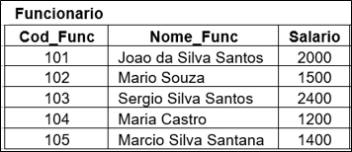
Mapeamento das entidades “regulares”
Visão do mapeamento, onde a tabela Funcionario com dados:
O que é importante observar:
Os valores da chave primária de Funcionario – Cod_Func – não foram duplicados e não são nulos.
Lembrando que o valor de um atributo que é chave primária não pode ser nulo nem se repetir dentro daquela tabela, já que é o identificador de cada instância (linha) da tabela.

Slide 33
Atividade – Criação do Banco
No query, digite:
CREATE DATABASE EMPRESA
Apertar o raio (execute)
Atualizar os SCHEMAS
Verifique se o banco foi criado

Slide 34
Atividade – Criação da tabela
Defina os tipos de dados de todos os atributos, tanto para funcionário:
Selecione o banco EMPRESA
CREATE TABLE funcionario(
cod_func int (4) AUTO_INCREMENT,
nome varchar(30) NOT NULL,
salario decimal,
cpf bigint,
endereco varchar(120),
PRIMARY KEY(cod_func)
);
Executar, Atualizar os SCHEMAS
Verifique se tabela e atributos foram criados

Slide 35
Atividade – Popular a tabela
Selecione o banco EMPRESA
INSERT INTO funcionario(cod_func, nome, salario decimal,cpf) VALUES (null,“João da Silva Santos", 2000.00, 01020399999);
insira novos dados (pelo menos 5)
Executar
Atualizar os SCHEMAS

Slide 36
Atividade – Consultar os dados inseridos
Selecione o banco EMPRESA
SELECT * FROM funcionario;

Slide 37
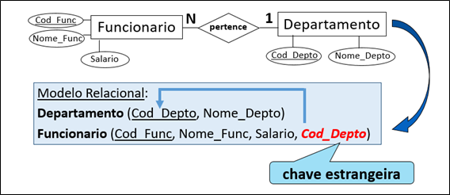
Mapeamento de relacionamentos
com cardinalidade 1:N
Cada relacionamento com cardinalidade 1:N não é mapeado como uma nova relação.
A relação que está do lado N do relacionamento recebe a chave estrangeira, que é a chave primária da relação que está do lado 1 do relacionamento.
Caso o relacionamento tenha atributos, eles são acrescentados à relação de cardinalidade N envolvida nesse relacionamento.
Exemplo prático: a figura mostra uma parte de um MER de uma empresa, no qual a entidade Funcionario se relaciona com a entidade Departamento, no relacionamento pertence com cardinalidade N:1 (no sentido de Funcionario para Departamento).

Slide 38
Mapeamento de relacionamentos
com cardinalidade 1:N
O mapeamento do MER para o Modelo Relacional gerou duas relações, como você pode observar na Figura.
Cada entidade gerou uma nova relação com seus atributos. Mas a relação Funcionario recebeu mais um atributo – Cod_Depto – que é a chave estrangeira.
Importante: a chave estrangeira é que faz o relacionamento entre as relações Funcionario e Departamento. Logo, o relacionamento pertence está mapeado na relação Funcionario.
Se o MER de uma empresa fosse somente o relacionamento entre as entidades Funcionario e Departamento, o banco de dados teria duas relações (tabelas) – Departamento e Funcionario

Slide 39
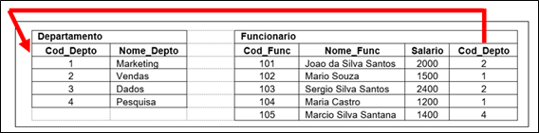
Mapeamento de relacionamentos
com cardinalidade 1:N
Tabelas Departamento e Funcionario com dados

Slide 40
Mapeamento de relacionamentos
com cardinalidade 1:N
O que é importante observar na Figura ?
Os valores da chave primária de cada uma das tabelas Departamento e Funcionario foram respeitados.
Todo funcionário pertence a um departamento que existe na tabela Departamento, ou seja: nesse exemplo, eu não poderia ter um funcionário em um departamento cujo Cod_Depto fosse igual a 8, já que o departamento 8 não existe na tabela Departamento. É essa integridade que a chave estrangeira mantém.
Se você quiser saber o nome do departamento do funcionário de nome “Mario Souza”, por exemplo, é só fazer o relacionamento, conforme está ilustrado na Figura 4, pela seta vermelha que mostra o relacionamento entre as duas tabelas.

Slide 41
Atividade – Criação da tabela
Defina os tipos de dados de todos os atributos, tanto para funcionário:
Selecione o banco EMPRESA
CREATE TABLE departamento(
cod_dpto int (4) AUTO_INCREMENT,
nome_dpto varchar(30) NOT NULL,
PRIMARY KEY(cod_dpto )
);
Executar, Atualizar os SCHEMAS
Verifique se tabela e atributos foram criados

Slide 42
Atividade – Popular a tabela
Selecione o banco EMPRESA
INSERT INTO departamento(cod_dpto, nome_dpto) VALUES (null,“Engenharia");
insira novos dados (pelo menos 5)
Executar
Atualizar os SCHEMAS

Slide 43
Atividade – Consultar os dados inseridos
Selecione o banco EMPRESA
SELECT * FROM departamento;

Slide 44
Atividade
Alterar a tabela departamento e inserir FK:
Selecione o banco EMPRESA
ALTER TABLE funcionario ADD cod_dpto int(11);
ALTER TABLE funcionario ADD CONSTRAINT fk_cod_dpto FOREIGN KEY (cod_dpto) REFERENCES departamento (cod_dpto)

